Slide 1
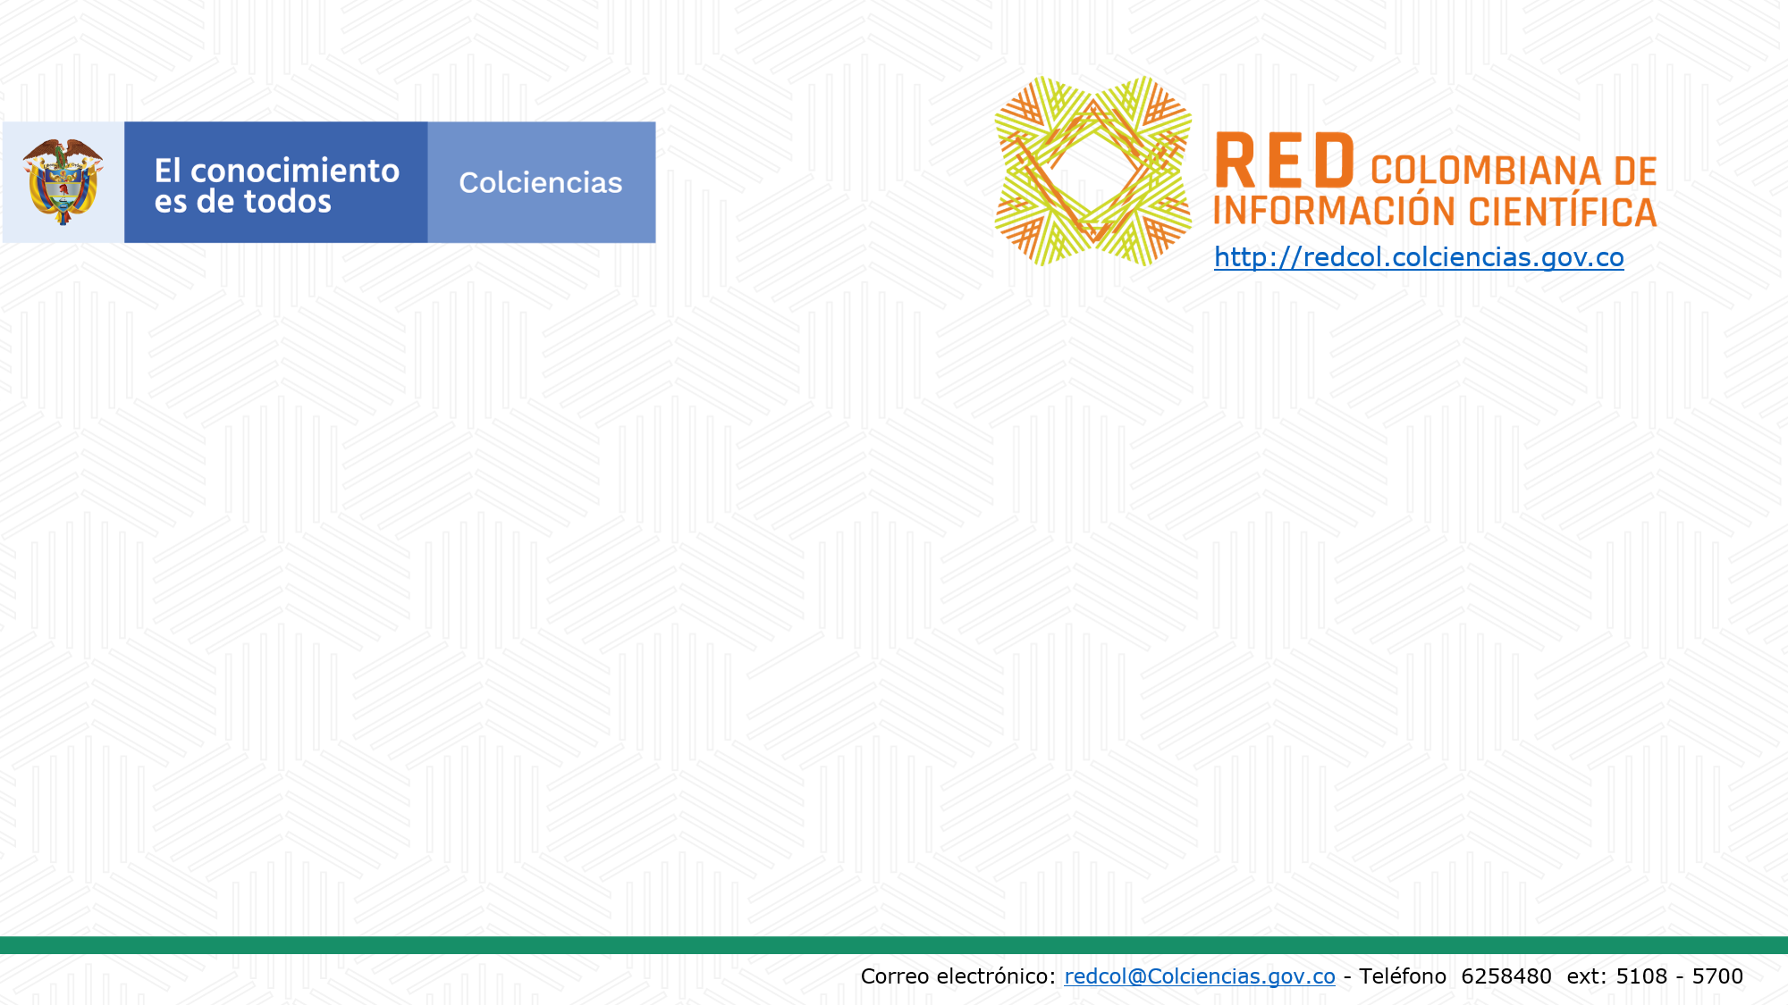

Arquitectura de la información y estructuración de metadatos para productos de investigación en el marco de la ciencia abierta
Presentado por:
Linamaría Pinzón Valencia
Equipo técnico de apoyo de Colciencias

Slide 2
La ciencia abierta en el entorno digital
La identidad, reputación y marca del investigador(a) cobran una nueva dimensión:
GLOBALIZACIÓN CIENTÍFICA
Comunicación
Competitividad
Colaboración
Redes y servicios de comunicación
Rankings/políticas-méritos:
Publicar en las mejores
Participar en los mejores congresos,
Conseguir la mejor financiación,
Acceder a puestos en instituciones de prestigio
Impulsora de la ciencia: Proyectos, coautoría, Open Science

Slide 3
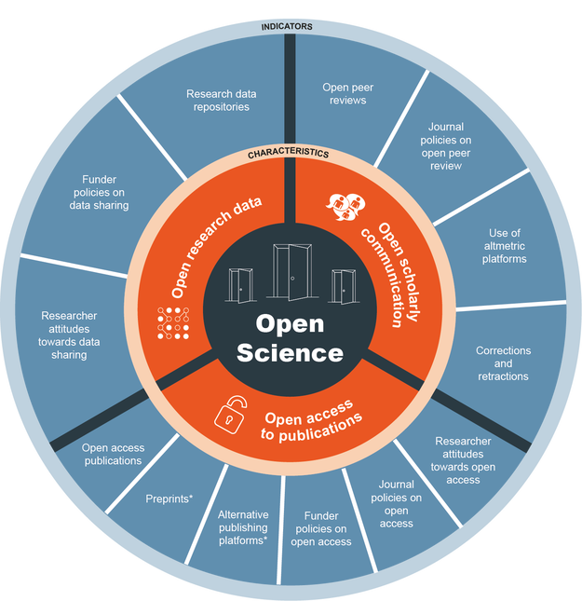
La rueda de la ciencia abierta
Enfoque colaborativo
Accesible y transparente
Se ejecuta en el proceso de investigación
Tendencias actuales
La rueda de la ciencia abierta. Disponible en: https://r.unitn.it/it/ateneo/open-access/la-ruota-della-scienza-aperta

Slide 4
La ciencia abierta en el entorno digital
Para el investigador, resulta fundamental:
Mantenerse al día de los avances en su campo
Ser reconocido(a) (valorado(a), respetado(a) en su campo
Realizar aportaciones de calidad
Colaborar y contribuir en su disciplina y hacia la sociedad
¿Qué hago?
Promocionar su trabajo y a sí mismo (marketing personal)
¿Cómo lo vendo?

Slide 5
Aumentar visibilidad producción: incrementar número de citas recibidas
Incrementar credibilidad del investigador(a): reputación
Mayores oportunidades de networking y cooperación (Science 2.0)
El investigador(a) en el contexto digital
Nuevas herramientas y dinámicas de trabajo para facilitar el workflow del investigador(a) (OA o cerradas), orientadas a:
Mejorar la eficiencia y Maximizar el impacto
1
2
3
4
Calzada-Prado, Francisco-Javier. (2019) Identidad digital, reputación, reputación online en Lis. Universidad Carlos III de Madrid.

Slide 6






Beneficios de Ciencia Abierta
Beneficios de la Ciencia Abierta
Aumenta la productividad investigativa
Cultura solidaria e inclusiva
Accesibilidad, visibilidad y preservación digital
Fortalecer la comunicación científica
Desafíos globales - Financiación

Slide 7

ESTRATEGIAS DE DIFUSIÓN EN OPEN SCIENCE

Slide 8
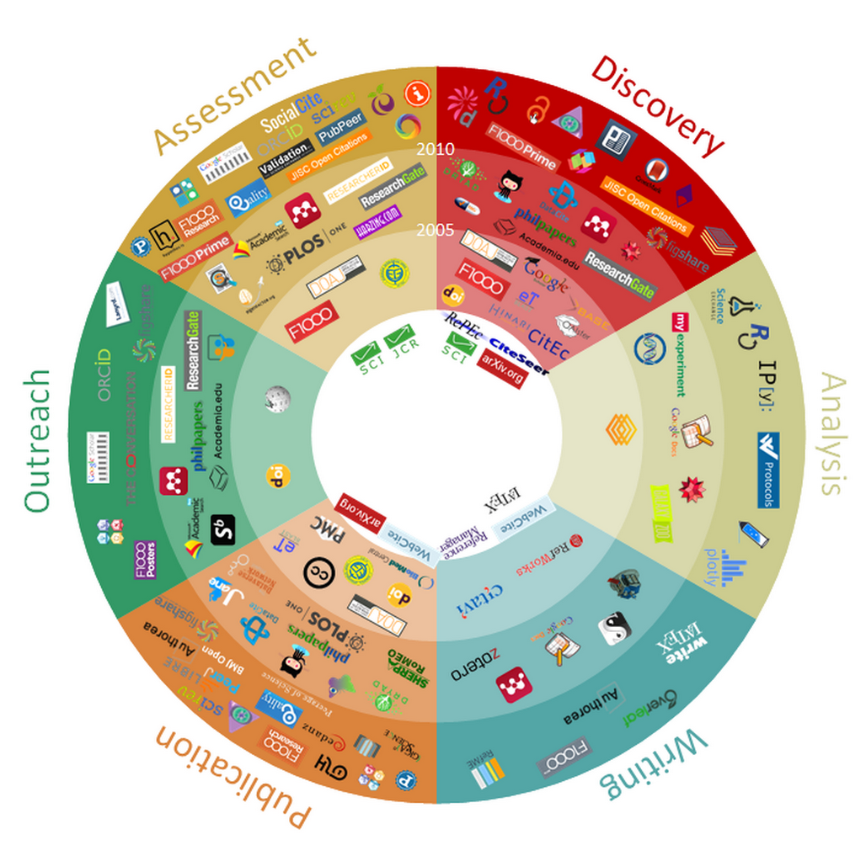
Herramientas para el nuevo workflow del investigador en el contexto digital (Kramer y Bosman 2015)

Slide 9
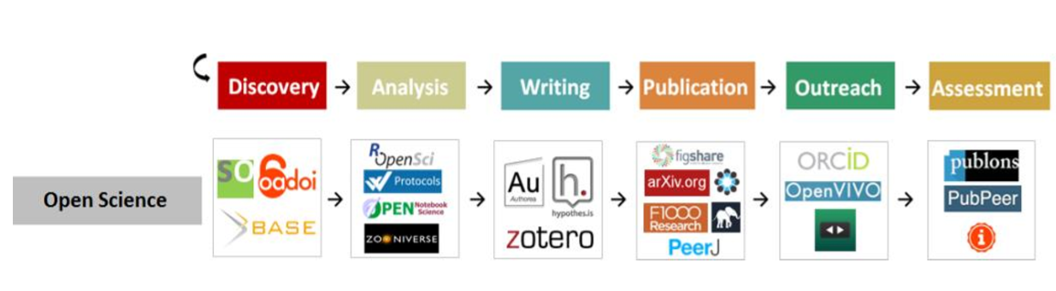
Open Science
Discovery
Analysis
Writing
Publication
Outreach
Assessment
Workflow del investigador en el contexto Open Science (Kramer y Bosman 2018)

Slide 10







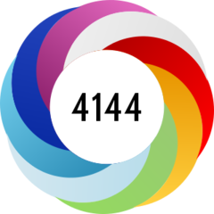



El investigador(a) en el contexto digital
Incorporar publicaciones a perfiles del investigador(a)
Incorporar publicaciones a gestores y marcadores bibliográficos
Mantener la coherencia en todos los medios en los que se vaya a desplegar el perfil del investigador(a) (=credibilidad)
Utilizar la combinación de presencia web y social media para impulsar la visibilidad y colaboración

Slide 11




Construcción de identidad, reputación y marca para el investigador(a)
Medios Básicos
Perfiles de identificación
Plataformas académicas
Perfil
Repositorios
Página web
ORCID
ResearcherID
Scopus Author Identifier
Institucionales
Investigación
Temáticos
ResearchGate
Microsoft Academic
Google Scholar

Slide 12



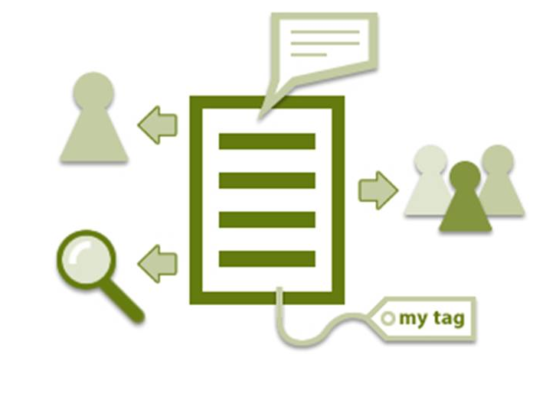
Construcción de identidad, reputación y marca para el investigador(a)
Medios Básicos
Gestores bibliográficos
Marcadores bibliográficos
Registros
de peer review
Blogs
Mendeley
Zotero
CiteULike
Publons
Blogger
WordPres
Calzada-Prado, Francisco-Javier. (2019) Identidad digital, reputación, reputación online en Lis. Universidad Carlos III de Madrid.

Slide 13
Herramientas claves para investigadores
ResearchGate: Red social para investigadores.
About.me: Aumentar audiencia.
LinkedIn: Es una comunidad social orientada a las empresas, a los negocios y el empleo
Google Scholar : proporciona una forma de buscar ampliamente la literatura académica en todas las disciplinas y fuentes.
Mendeley : una plataforma única que incluye una red social, un gestor de referencias y herramientas de visualización de artículos.
Microsoft Academic: motor de búsqueda académico
Mas herramientas: http://connectedresearchers.com/online-tools-for-researchers/

Slide 14

CONCEPTOS Y ESQUEMAS DE METADATOS

Slide 15

1
  Datos sobre otros datos.
  Etimológicamente, el término metadato/s procede del prefijo griego meta, que significa algo que transciende, que va más allá.
Conceptos
Toda aquella información descriptiva sobre el contexto, calidad, condición o características de un recurso, dato u objeto que tienen la finalidad de facilitar su recuperación, autentificación, evaluación, preservación y/o interoperabilidad. (Méndez & Senso, 2005)
2
3
  Los metadatos se definen como información estructurada sobre un recurso de información de cualquier tipo o formato. (Caplan, 2003)

Slide 16
Información requerida para localizar, identificar, reutilizar, citar o enlazar un recurso digital.
Esquemas de metadatos
Información sobre la estructura del recurso digital de forma que puedan unirse archivos relacionados.
DESCRIPTIVOS
Autor, título, fecha, resumen, cobertura, etc.
Es un conjunto de campos, junto con sus reglas de uso y una sintaxis, concebido para un propósito concreto. (Palafox, 2005)
Información sobre aspectos técnicos del recurso u objeto digital.
ESTRUCTURALES
Enlace a la publicación, parte de, etc.
Información para la gestión del recurso: cuándo fue creado, derechos de autor, preservación.
TÉCNICOS
Formato de datos, hardware, software, etc.
ADMINISTRATIVOS
Fecha de creación, licencias, embargo, etc.
Pérez, Marisa. (2017) La gestión de datos de investigación. Universidad Autónoma de Madrid. Sevilla.

Slide 17

Esquemas de metadatos
DUBLIN CORE
Es un sistema de 15 definiciones semánticas descriptivas que pretenden transmitir un significado semántico a las misma
MODS
Es un esquema de metadatos descriptivo compatible con MARC y con sintaxis XML
Es un esquema de metadatos para escribir un objeto de aprendizaje y otros recursos digitales similares usados para el apoyo al aprendizaje.
LOM
Es un esquema de metadatos jerárquico, flexible y extensible. Es el utilizado por OpenAIRE para recolectar metadatos de repositorios.
DATACITE

Slide 18

Esquemas de metadatos
Creator (autor)
Title (Título)
Subject (Materia)
Contributor (Colaborador)
Date (Fecha)
Description (Descripción)
Publisher (Editor)
Type (Tipo de recurso)
Format (Formato)
Coverage (Cobertura)
Rights (Derechos de Propiedad Intelectual)
Relation (Relación)
Source (Fuente)
Language (Idioma)
Identifier (Identificador)
Dublin Core
Manuela Palafox. (2005). Los metadatos en las bibliotecas universitarias.

Slide 19
NOMBRE DEL CAMPO | ELEMENTO
Creator (autor) | dc:creator
Title (Título) | dc:title
Subject (Materia) | dc:subject
Contributor (Colaborador) | dc:contributor
Date (Fecha) | dc:date
Description (Descripción) | dc:description
Publisher (Editor) | dc:publisher
Type (Tipo de recurso) | dc:type
Format (Formato) | dc:format
Coverage (Cobertura) | dc:coverage
Rights (Derechos de Propiedad Intelectual) | dc:rights
Relation (Relación) | dc:relation
Source (Fuente) | dc:source
Language (Idioma) | dc:language
Identifier (Identificador) | dc:identifier
Campos Dublin Core

Slide 20

Esquemas de metadatos
Identifier (Identificador)
Creator (Creador)
Title (Título)
Publisher (Editor)
Subject (Materia)
Contributor (Colaborador)
Date (Fecha)
Language (Idioma)
Description (Descripción)
Resource Type (Tipo de recurso)
AlternateIdentifier (Identificador alternativo)
RelatedIdentifier (Identificador Relacionado)
Size (Tamaño)
Format (Formato)
Version (Version)
Rights (Derechos de propiedad intelectual)
Description (Descripción)
GeoLocation (Geolocalización)
FundingReference (Referencia de financiación)
DataCite

Slide 21
Campos DataCite
NOMBRE DEL CAMPO | ELEMENTO
Creator (autor) | datacite:creator
Title (Título) | datacite:title
Subject (Materia) | datacite:subject
Contributor (Colaborador) | datacite:contributor
Date (Fecha) | datacite:date
Description (Descripción) | dc:description
Publisher (Editor) | dc:publisher
Type (Tipo de recurso) | dc:type
Format (Formato) | dc:format
Coverage (Cobertura) | datacite:geoLocation
NOMBRE DEL CAMPO | ELEMENTO
Rights (Derechos de Propiedad Intelectual) | datacite:rights
Relation (Relación) | dc:relation
Source (Fuente) | dc:source
Language (Idioma) | dc:language
Identifier (Identificador) | datacite:Identifier
Size (Tamaño) | datacite:size
License Condition (Condición de licencia) | oaire:licenseCondition
File (Ubicación del Archivo) | Oaire:file
Citation conferencie place (Cita de lugar de conferencia) | oaire:citationConferencePlace

Slide 22
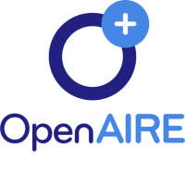
OpenAIRE
Es un proyecto del Séptimo Programa Marco de la Comisión Europea, que apoya la aplicación de la política de acceso abierto en Europa.
Objetivos
Construir estructuras de apoyo a los investigadores
Establecer una infraestructura electrónica (portal Web) para el acceso a la información científica
Fomentar el depósito en acceso abierto de toda la producción científica generada en el marco de los proyecto financiados por la Comisión Europea
Implementar directrices para administradores de repositorios de literatura
Recolecta. OpenAIRE. Disponible en: https://recolecta.fecyt.es/open-aire

Slide 23





Beneficios OpenAIRE 4.0
1
2
3
4
5
Directrices de OpenAIRE 4.0 para repositorios de datos
Metadatos compatibles con la infraestructura OpenAIRE
Perfil de aplicación basado en el esquema
DataCite 4.2
Directrices para repositorios de investigación REDCOL basado en OpenAIRE 4.0
Buenas prácticas, adaptación y nacionalización de metadatos para repositorios

Slide 24


Slide 25
Bibliografía
Calzada-Prado, Francisco-Javier. (2019) Identidad digital, reputación, reputación online en Lis. Universidad Carlos III de Madrid.
Dublin Core Metadata Initiative. (1995-2019). Innovation in metadata design implementation & best practice. Obtenido de http://dublincore.org/
La Referencia. (2015). Metadatos y políticas de cosecha. Disponible en: http://www.lareferencia.info/es/recursos/directrices-metadatos/66-metadatos-y-poli-ticas-de-cosecha-faq/file
Manuela Palafox. (2005). Los metadatos en las bibliotecas universitarias.
OpenAIRE. (30 de Noviembre de 2018). OpenAIRE Interoperability Guidelines for Literature Repository Managers. doi:10.5281/zenodo.1299203
Pérez, Marisa. (2017) La gestión de datos de investigación. Universidad Autónoma de Madrid. Sevilla.
Recolecta. OpenAIRE. Disponible en: https://recolecta.fecyt.es/open-aire

